Slide 1




Мастер-класс
рамках проекта «Jana Talap»
реализуемого Сaravan of Knowledge
совместно с Министерством просвещения Республики Казахстан и Chevron Munaigas Inc
Тема мастер-класса «Применение STEAM-технологий на уроках географии».

Slide 2

STEAM-ОБРАЗОВАНИЕ
В УСЛОВИЯХ СОВРЕМЕННОЙ
КАЗАХСТАНСКОЙ ШКОЛЫ

Slide 3

Цели
Ожидаемые результаты
структурирование знаний по STEАM-преподаванию в образовательной среде
участники мастер-класса владеют теоретическими основами содержания, стратегий и практик STEАM (методика цикла 5Е, инженерный дизайн, PBL);
учителя составляют рабочий лист с применением методики 5Е, разрабатывают модель в рамках инженерного дизайна, формулируют проблему и контекст для урока PBL.
освоение учителями методов, принципов и стратегий эффективного преподавания и обучения STEAM грамотности
мотивация к размышлению и критическому анализу практики преподавания STEAM в своей школе

Slide 4
Чтобы преуспеть в качестве STEM – педагога, необходимо следовать следующим советам:
Используйте в процессе обучение реальные проблемы мирового масштаба (медицинские, экологические, экономические, социальные) для поиска их решения.
Взаимодействуйте с учителями других предметов для междисциплинарного планирования.
Акцентируйте внимание на диалоговом обучение, став «мастером вопросов».
Используйте модель перевернутого класса.
Развивайте на уроках проектное обучение.
Заставляйте учащихся пересматривать свои решения.
Используйте на уроках процесс инженерного проектирования.

Slide 5
STEAM–учитель должен стремиться развивать в учащихся следующие навыки
умение применять знания из разных областей знаний на практике
планирование своей деятельности
способность решать задачи
использование творческого подхода при решении задач
работа в команде
быть гибким
обучение на протяжении всей жизни
саморегуляция
умение признавать ошибки и корректировать их
оценка результата

Slide 6



STEM представляет собой интегрированный подход обучения, в рамках которого академические научно-технические концепции изучаются в контексте реальной жизни.
Цель такого подхода – создание устойчивых связей между школой, обществом, работой и целым миром, способствующих развитию STEM-грамотности и конкурентоспособности в мировой экономике (Tsupros, 2009).
STEAM =
наука + технологии +
инженерия + искусство
+ математика
STEM =
наука + технологии +
инженерия + математика
STREM =
наука +
технологии + робототехника + инженерия + математика

Slide 7
Методы для STEM обучения учащихся на предметах естественно-научного направления
Модуль, основанный на исследовании, с применением цикла обучения 5E
Инженерный дизайн
Проблемно-ориентированное обучение (PBL)

Slide 8
Модуль 1. Исследовательское обучение с применением цикла 5Е

Slide 9
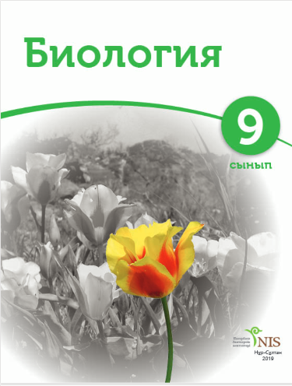
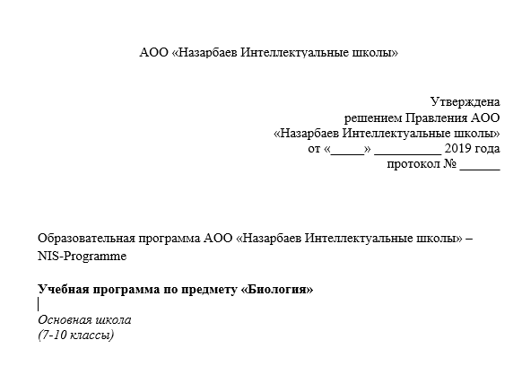
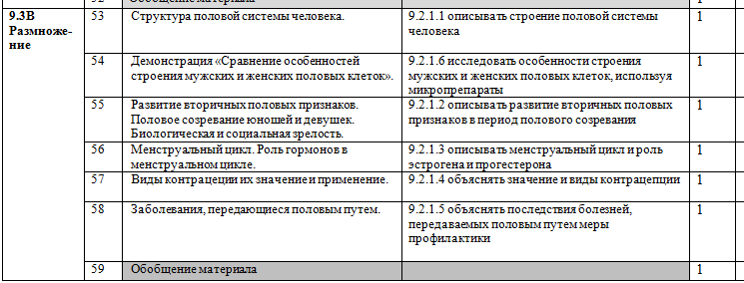
Ресурсы для эффективного планирования
Учебная программа
Календарно-тематическое планирование
Учебник
Определение раздела
Для горизонтального и вертикального планирования
Определение межпредметных связей
Выбор тем раздела для реализации цикла 5 Е
Определение количества часов по плану
Определение наличия запланированных лабораторных и практических работ
Определение доступности материала для самостоятельного обучения
Наличие инструкций для практической деятельности

Slide 10
Глоссарий для изучения модуля «Исследовательское обучение с применением цикла 5Е»
Проблема
Теоретический или практический вопрос, требующий изучения, разрешения; в науке — противоречивая ситуация, выступающая в виде противоположных позиций и требующая её разрешения; в жизни проблема формулируется в понятном для людей виде «знаю что, не знаю как».
Контекст
Условная среда, в которой существует и работает ученик, совокупность фактов и обстоятельств, в окружении которых происходит какое-либо событие, существует какое-либо явление, какой-либо объект
Модуль
Совокупность эпизодов (глава, раздел в учебной программе по предмету)
Эпизод
Отдельный урок или несколько уроков, предполагающие проведение исследования

Slide 11
Структура модуля, основанного на исследовании, с применением цикла обучения 5E
Engage (вовлечение)
Explore (исследование)
Explain (объяснение)
Elaborate
(проработка вопроса)
Evaluate (оценка)
5E в учебном цикле 5E
1. Engage – Вовлеки.
2. Explore – Исследуй.
3. Explain – Объясни.
4. Elaborate – Проработай
(дай попробовать самому).
5. Evaluate – Оцени
(самооценка и оценка усвоения материала)
Исследовательское обучение – интерактивный процесс, который активно вовлекает учащихся в обучение
ученики принимают участие в выстраивании глубокого понимания путем активного участия и вопросов

Slide 12
Определение места модуля в учебной программе
С какой целью?
В каком классе?
В каком разделе программы?
Варианты ответов: для развития исследовательских навыков, коммуникабельности, навыка нестандартного решения проблем, саморегуляции, системного мышления или др.
Факторы выбора: нагрузка учителя; потребности учащихся в обучении, основанного на исследовании; запланированные лабораторные работы в Программе; собственные мотивы (интерес к 5Е, AR, LS).
Несмотря на универсальность цикла 5 Е, на выбор раздела могут влиять: ЦО, количество выделенных часов на изучение раздела, лаб.работы по плану.

Slide 13
Алгоритм создания контекста и изложения
1.Выпишите цели обучения
2.Придумайте правдивую историю, опираясь на цели
3.Найдите для этой истории реальные даты, цифры, героев и место действия
4.Проверьте, предполагает ли содержание проблемы достижение целей обучения
Семья Алиевых получила в городе Тараз в наследство дом. На территории дома имеется площадка круглой формы с углублением круглой формы по центру. Радиус большего круга площадки равен 4 м, а внутреннего круга 2 м. Алиевы захотели на этой площадке сделать крытый бассейн. Они решили поставить в круглое углубление каркасный бассейн в форме ромба максимально возможной площади, а по внешнему кругу поставить стены, чтобы в основании образовался прямоугольник, минимальной площади.
Они пригласили специалиста фирмы «Аква». Но он заявил, что такой проект невозможно реализовать.
Почему он принял такое решение?
Какой четырехугольной формы бассейн может поставить семья?
Какой четырехугольник можно выбрать в качестве основания для возведения стен?
Раздел «Углы, связанные с окружностью»:
9.3.2.6 знать определение вписанной в многоугольник окружности и определение окружности, описанной около многоугольника;
9.3.2.7 знать и применять теорему о вписанных четырёхугольниках и теорему об описанных четырехугольниках;

Slide 14
Определение учебных эпизодов
каждый модуль может включать в себя несколько учебных эпизодов
каждый учебный эпизод может охватывать ключевую концепцию или связанные между собой ключевые концепции
эпизоды должны вписываться в изложение содержания всего модуля и отражать ход изложения, продвижение по модулю и решение проблемы или задачи
продумайте, какая роль отводится учащимся в изложении и что они будут делать в рамках каждого учебного эпизода.
придумайте броское название для вашего модуля и каждого эпизода
Модуль
Эпизод 1
Эпизод 2
Эпизод 3

Slide 15
Пример структуры модуля «Биологические молекулы» (9 класс)
Эпизод | Цели или результаты обучения | Вовлечение | Исследование | Объяснение | Проработка вопроса | Оценка
Помощь спортивному центру | Цели: 1. определять биологические функции и свойства углеводов 2. определять углеводы в биологических объектах 3. определять биологические функции и свойства липидов 4. определять жиры в биологических объектах 5. описывать функции и свойства белков и ферментов 6. определять белки в биологических объектах Результаты: эссе «Письмо в комитет» | Проблему записать в виде видеоролика или новостного выпуска | Лабораторная работа «Определение белков, липидов, углеводов в биологических объектах» | Почему данные содержания веществ используют в диете? Каково значение органических веществ в составе пищи? Каким образом Законы РК защищают граждан от недоброкачественных производителей? | Составление плана с помощью таблицы поддержки и заполнение неё. Определение значения показателей качества продуктов питания для спортивной диеты. Изучение законодательной базы. | Формативная оценка деятельности учащихся (работа в группе, индивидуальный вклад) Суммативная оценка отчета и эссе «Письмо в Комитет»

Slide 16
1. Engage – Вовлечение
ПОДУМАЙТЕ!
Как вы
познакомите учащихся с проблемой, контекстом и изложением для данного модуля и первого учебного эпизода?
познакомите учащихся с их ролью в рамках модуля и с первым учебным эпизодом?
«привлечете» их внимание к теме и первому эпизоду?
продолжите раскрытие контекста в последующих эпизодах?
будете выявлять имеющиеся знания и понимание учащихся с помощью вопросов?
ПОМНИТЕ!
Вовлечение
знакомит с контекстом, проблемой или задачей
создает условия для учебного эпизода
придает актуальность обучению
развивает интерес к «главной идее» или ключевым понятиям
Используйте реальные и актуальные проблему и контекст, который вызовет интерес и энтузиазм со стороны учащихся
контекст должен проходить через весь процесс обучения
при разработке контекста подумайте о применении содержания в повседневной или профессиональной жизни; кто будет его применять, когда, почему и как они будут его применять.

Slide 17
Примеры проблемы и контекста при преподавании различных дисциплин
Название (тема) эпизода | Проблема | Контекст
Листопад | Опавшая листва - мусор или важный экоресурс? Утилизация листвы. | Акимат города Алматы предлагает ученикам разработать план по утилизации опавших листьев
Экономичное использование ресурсов | Неэкономное использование топлива туристами в зонах отдыха | ГНПП "Кокшетау" совместно с базами отдыха, в целях сохранения экологического баланса и окружающей среды, предложили учащимся разработать буклет - памятку по экономному использованию топлива
Исследование влияния различных факторов на скорость ферментативной реакции | Объяснить природу энзимопатии | Учащиеся являются сотрудниками биохимической лаборатории и изучают активность ферментов, чтобы объяснить природу энзимопатии
Свойства воды | Выращивание микрозелени для восполнения витаминов у школьников | Работа в лаборатории совместно с управлением сельского хозяйства
Определение роли ферментов. Изучение их свойств и применение на практике. | Изучение биоматериалов и выявление заболевания животных. | Работа по заказу ветеринарного факультета Костанайского сельскохозяйственного колледжа (КГКП)
Структура и функция ДНК | Создание ГМО бананов | Стажеры-генетики, работающие в генетической лаборатории
Работа с текстом в программе Tinkercad | Разработать и распечатать 3Д модель значка для членов олимпийского резерва школы | Работа по поручению администрации школы

Slide 18
Название (тема) эпизода | Проблема | Контекст
Производство серной кислоты | Рекомендации по открытию нового сернокислотного завода для экспорта олеума в страны ближнего и дальнего зарубежья | Работа в партнерстве с казахстанским заводом по производству серной кислоты. Выполнение заказа главного инженера Айткали-агая на определение оптимальных условий для производства серной кислоты
Прогнозирование влияния изменений условий на выход продуктов равновесных процессов | Объяснить причину выпадения кислотных дождей, окисление почвы, эвтрофикации. Полученные результаты предоставить в Департамент экологии по Атырауской области и убедить их в том, что их результаты исследования помогут в устранении экологических проблем | Инженеры-стажеры по химической технологии, проходящие стажировку на заводе АНПЗ (Атырауский нефтеперерабатывающий завод)
Свойство горных пород и минералов | Создание лэпбука «Классификация, свойства минералов и горных пород» для детей, посещающих инклюзивный кабинет | Работа в партнерстве с инклюзивным кабинетом
Определение физических тел и их свойств. Определение химии как науки | Очистка воды для полива школьного огорода | Ученики являются стажерами химической лаборатории, работающей по заказу администрации школы
Диаграммы | Недостаточный уровень осведомленности учащихся гимназии об экологическом состоянии города | Работа учеников 5 класса в партнерстве с экологическим кружком гимназии
Создание видеоконтента. Монтаж видео | Недостаточное информирование учащихся об истории села | Работа сотрудников киностудии «KAZFILM» с музеем

Slide 19

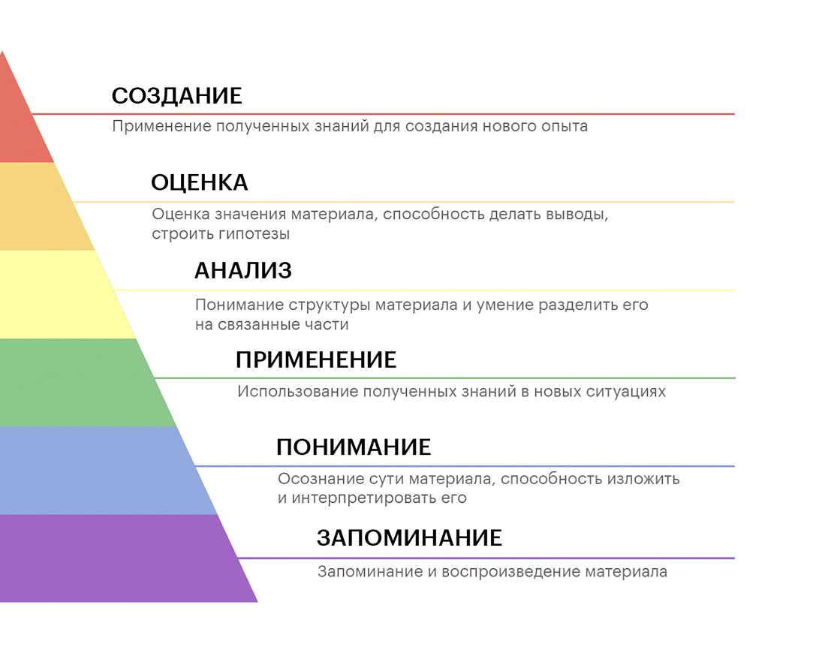
Таксономия Блума
Исследовательское обучение с применением цикла 5Е
строится в соответствии с таксономией Блума.
Иерархия мышления учащихся меняется с каждым последующим «Е» от навыков низкого порядка к навыкам высокого порядка.
Пересмотренная таксономия Блума, 2001

Slide 20
2. Explore – Изучение/ Исследование
Исследование - самый важный этап обучения;
учащиеся приобретают знания, концептуальное понимание и навыки, основанные на собственном опыте посредством активного обучения или обучения на основе исследований;
учащиеся должны исследовать все сами, их можно направлять или помогать в процессе обучения с помощью структурированных учебных материалов и с помощью наводящих вопросов ;
учебные материалы должны быть ориентированы на учащихся;
они должны иметь возможность отталкиваться от имеющихся у них идей;
при разработке учебных материалов подумайте о том, какие знания и навыки понимания вы хотите, чтобы учащиеся развили к концу этапа исследования, то есть ваши цели обучения

Slide 21
Explore (исследование)
Какие упражнения будут выполнять учащиеся?
Какие вопросы вы зададите, чтобы побудить их к размышлению и бросить им вызов?
Как учащиеся будут сообщать о результатах своих исследований?
Активити
Активное чтение
Вопросы
На основе таксономии Блума
С учетом потребностей
Представление результатов
Рабочий лист
Планирование эксперимента
Моделирование
Эксперименты
Игры
Исследование
Работа в реальных условиях
Техника головоломки
Продукт деятельности (макет, таблицы, эссе, статья)
Нацеливание исследования на связь с жизнью

Slide 22
3. Explain – Объяснение
учитель должен привлекать учащихся к выработке объяснений и дальнейшему построению идей через размышления о том, что они обнаружили на этапе «Исследования» с помощью тщательно построенных вопросов;
интерактивный процесс, который активно вовлекает учащихся в обучении, ученики принимают участие в выстраивании глубокого понимания путем активного участия и вопросов.

Slide 23
Explain (объяснение)
Результаты исследования
Как вы будете вовлекать учащихся в разработку идей, объяснений и теорий?
Осмысление
Как вы будете оспаривать и развивать их идеи дальше?
Прогресс
Какое понимание и навыки вы хотите развить к концу этого этапа?
Как учащиеся будут представлять свои идеи?
Как вы будете закреплять, исправлять и развивать идеи учащихся дальше?
Методы опроса
Обсуждение в группе

Slide 24
Учителя содействуют обучению:
задают вопросы, поощряя дивергентное мышление, которое приводит к большему количеству вопросов;
ценят и поощряют ответы, и когда эти ответы передают заблуждения, эффективно исследуют причины и надлежащим образом направляют учащегося;
постоянно бдительны к препятствиям и направляют учащихся с помощью вопросов, когда это необходимо;
задают много «Почему»? Откуда ты знаешь? И каковы доказательства? (подобные типы вопросов);
4. Elaborate – Проработка
Учащиеся консолидируют, углубляют и расширяют концептуальное понимание с помощью применения
Учащиеся решают проблему/проблемы, чтобы они могли развивать глубокое понимание

Slide 25
5. Evaluate – Оценка
Функции оценивания:
Диагностическая функция служит для определения актуального уровня знаний и умений обучающихся, а также уровня сформированных компетентностей.
Информационная функция служит студентам для получения сведений о качестве своей работы, преподавателю – о динамике образовательных результатов обучающихся.
Ориентирующая функция позволяет наметить пути улучшения результатов.
Стимулирующая функция позволяет мотивировать обучающихся на достижение лучших результатов.
Контролирующая функция позволяет проверить количественные и качественные уровни выполнения работы.

Slide 26
Задание 1 для участников мастер-класса по применению 5Е
Разработать учебный эпизод с применением цикла 5Е
Рабочий лист учителя по разработке учебного эпизода с применением модуля «Исследовательское обучение с применением цикла 5Е»
Предмет, класс, дата
Тема учебного модуля (раздела)
Тема урока/уроков
Название учебного эпизода
Проблема
Контекст
№ | Этапы 5Е | Деятельность учителя | Деятельность ученика
1 | Вовлечение
2 | Исследование
3 | Объяснение
4 | Проработка
5 | Оценка

Slide 27
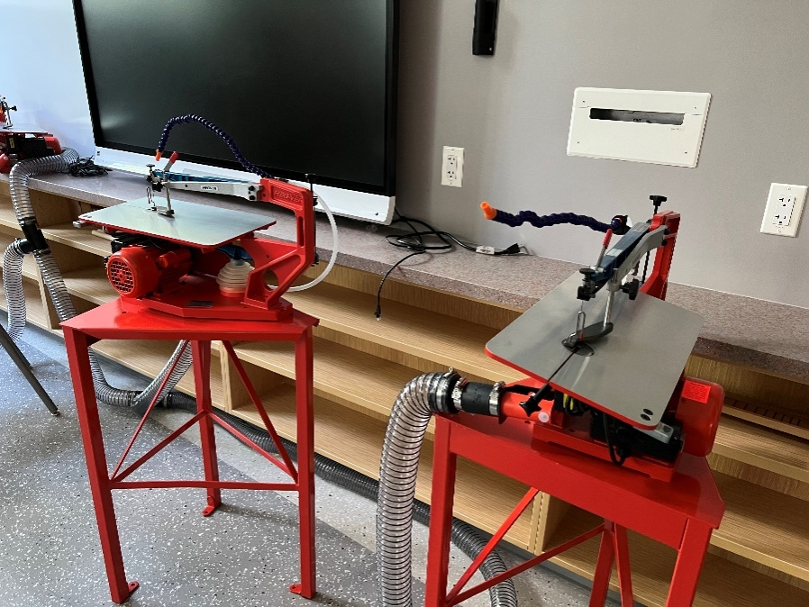
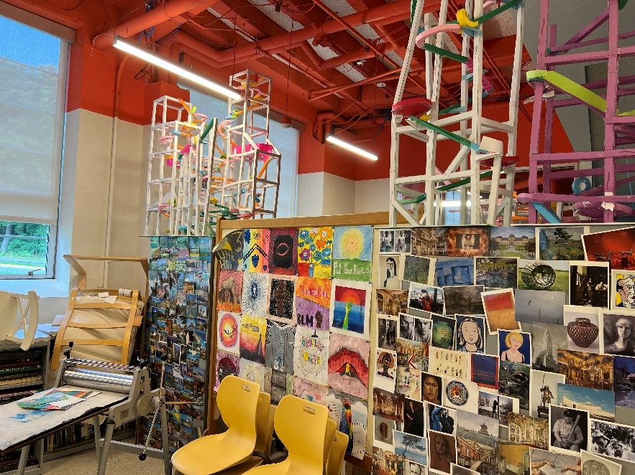
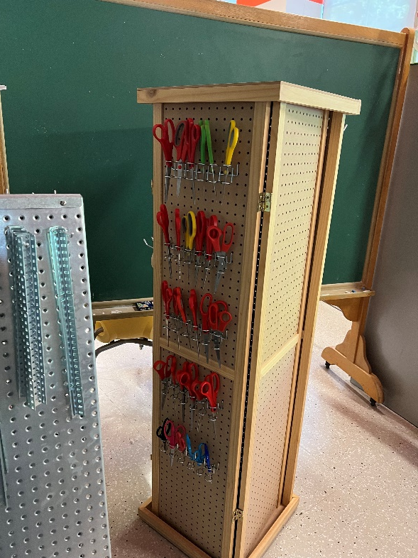
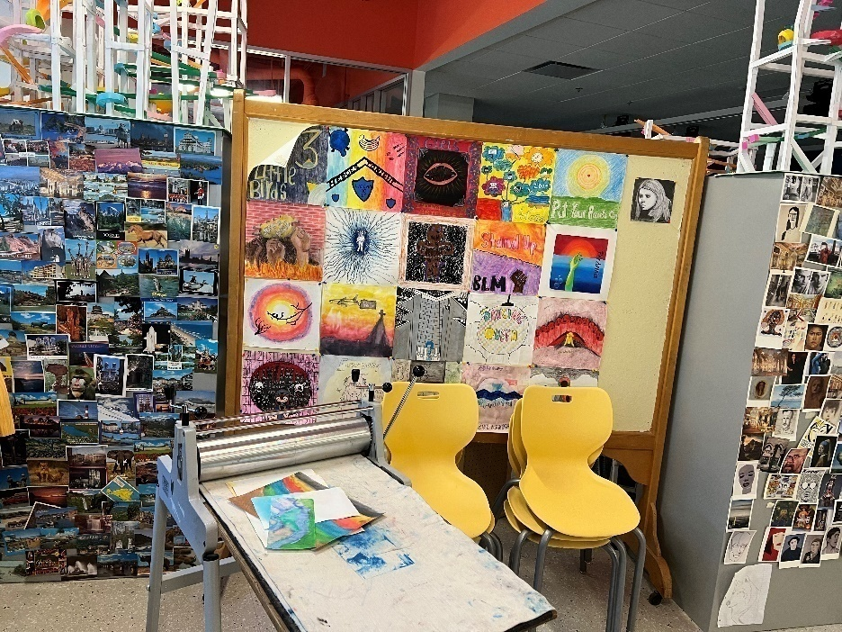
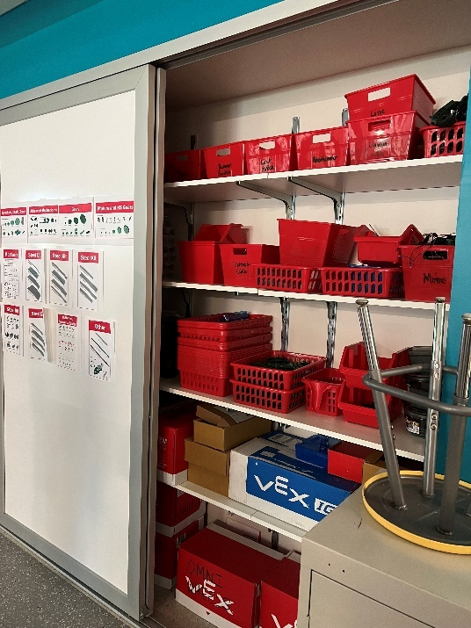
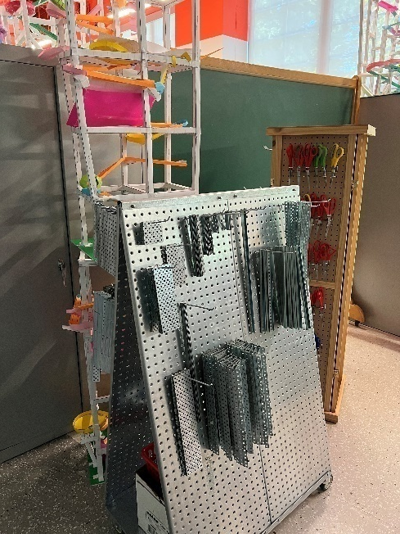
Пример школьного пространства для инженерного проектирования в США

Slide 28
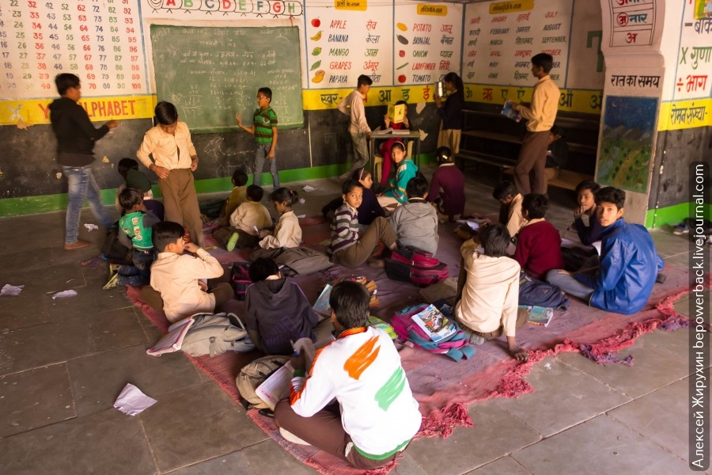
Полярный пример школьного пространства для инженерного проектирования
Выходцы из Индии
Парагу Агравалу руководитель Twitter.
Сатья Наделла - генеральный директор в Microsoft
Сундар Пичай — генеральный директор в Google Inc.
Вишаль Шахаен - менеджер продукта Instagram ………
Класс в индийской школе

Slide 29
Пример урока «Соломенные мосты»
https://www.teachengineering.org/sprinkles/view/cub_strawbridges_sprinkle

Slide 30
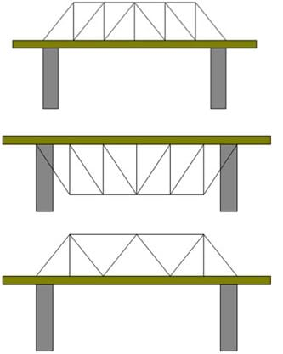
Контекст
Наиболее распространенным типом моста является балочный мост — конструкция из горизонтальных жестких балок, концы которых опираются на две колонны. Нагрузка моста поддерживается колоннами. Нагрузка относится к собственному весу моста, который необходимо поддерживать, а также к любому весу, добавляемому к мосту, например, автомобилям, грузовикам и людям. Ферменный мост - это тип балочного моста, который имеет треугольные элементы для распределения нагрузки и поддержки моста.
Задача
Ваша инженерная задача состоит в том, чтобы спроектировать и построить мост, который может перекрыть пропасть, удерживая при этом максимально возможный вес. Ваши материалы — это соломинки и лента, и ваш мост должен соответствовать конструктивным ограничениям.
Ресурсы
Каждой группе необходимо:
20 пластиковых соломинок
скотч
ножницы
1 лист бумаги
карандаш или маркер
Линейка
Вес

Slide 31
Проектирование и строительство мостов
Раздайте каждой группе бумагу и письменные принадлежности.
Покажите участникам групп несколько изображений мостов
Сообщите участникам семинар о следующих проектных ограничениях:
мост должен быть не менее (20 см) в длину и перекрывать (15 см) зазор.
мост должен быть в состоянии надежно удерживать постепенно добавляемый вес, помещенный в его центр, до тех пор, пока он не выйдет из строя (начнет изгибаться)
мост должен иметь ферменную конструкцию
мост должен быть сделан из 20 (или меньше) соломинок
группы могут не получить запасные соломинки
бридж нельзя приклеивать скотчем к столу
Поручите группам провести мозговой штурм по проектным идеям для своих мостов, записать и набросать свои идеи на бумаге (5–7 минут). Посоветуйте учащимся тщательно спланировать свои мосты, прежде чем резать соломинки, поскольку они не получат никаких материалов для замены.
После того, как каждый член группы представил свои идеи, пусть каждая группа решит, какой мост построить.
Дайте командам 20 минут, чтобы построить свои мосты.

Slide 32
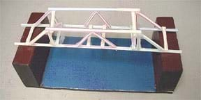
Тестирование моста
1. Сделайте испытательную станцию, поставив два бруска на расстоянии примерно 8 дюймов (20 см) друг от друга.
2. По очереди помогите каждой группе протестировать свой мост:
Поместите мост через зазор между двумя брусками, расположив его так, чтобы концы моста одинаковой длины опирались на каждый брусок.
Медленно положите весовую конструкцию на вершину моста.
Продолжайте добавлять пока мост не выйдет из строя или не начнет заметно прогибаться (не добавляйте слишком много веса, чтобы мосты не разрушились).
Определите самый оптимальный вес, который удерживает ваш мост.
Напишите общий вес группы на классной доске.
3. Если позволяет время, попросите учащихся улучшить свои мосты и повторить тест.
4. Всем классом изучите данные класса, задайте и обсудите вопросы для размышлений.

Slide 33
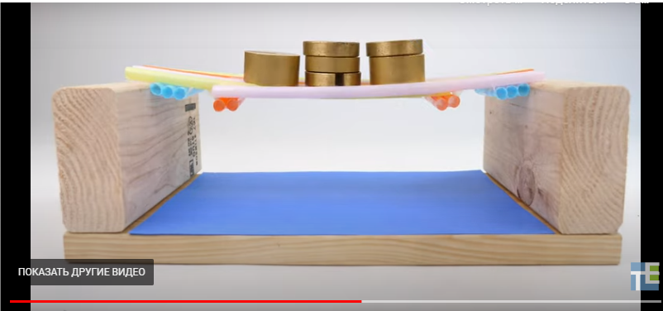
Тестирование моста

Slide 34

Вопросы на этапе
«Представления результатов»
Каково ваше понимание проблемы?
Каковы воздействия и последствия проблемы?
Каковы возможные решения?
Какое решение вы выбрали/рекомендуете?
Почему вы выбрали это решение и отвергли другие?
Как ваш прототип решает эту проблему?
Как работает решение/прототип?
Как должны быть реализованы решения?
Каковы долгосрочные последствия/преимущества этого решения?
Какие вопросы можно было бы задать?
Какие ответы вы дадите на эти вопросы?
Какая конструкция моста имела наибольший вес?
Какая часть вашего моста вышла из строя первой? Почему?
Как бы вы улучшили конструкцию своего моста?
Как бы вы изменили свой дизайн, если бы вам пришлось перекрывать зазор в 51 см с использованием тех же материалов?

Slide 35
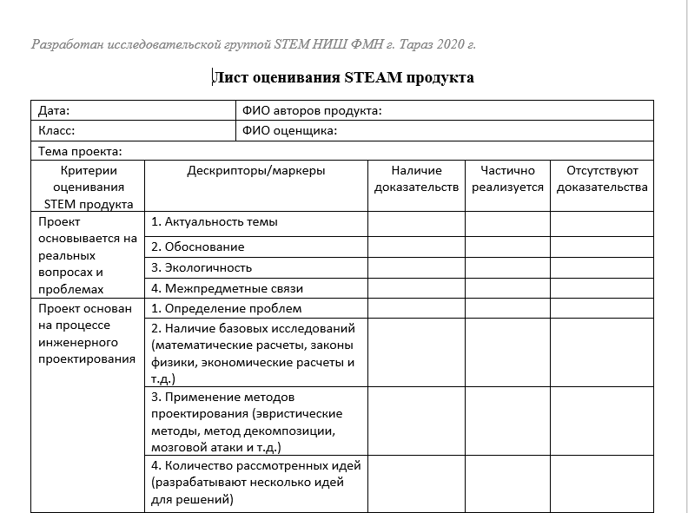
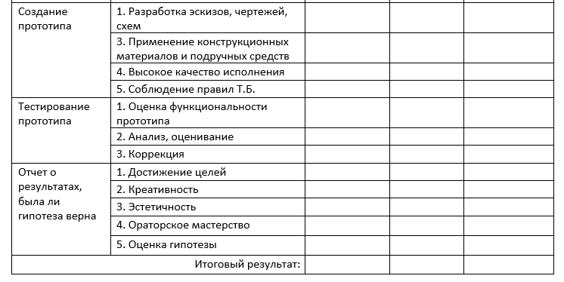
Лист оценивания

Slide 36
Пример формы оценивания отчета
Форма оценивания отчета Учитель___________________________ группа ___________________________ Название проблемы__________________________
Пожалуйста, оцените отчет, указав оценку от 1 до 5 (1 = совсем нет, 5 = отлично) в каждой из следующих категорий: | 1 | 2 | 3 |  | 4 | 5
Отчет сфокусирован на проблеме (отсутствует лишняя информация)
Решение проблемы верно
Проблема рассмотрена полностью
Использованы различные источники
Отчет логически структурирован (все детали гармонично объединены)
Верно использована терминология
Обращалась ли группа к вам за помощью? | Да |  |  | Нет

Slide 37
Пример формы оценивания презентации
Форма оценивания презентации. Учитель________________________группа _________________________ Имя спикера____________________________________________________ Название проблемы__________________________
Пожалуйста, оцените отчет, указав оценку от 1 до 5 (1 = совсем нет, 5 = отлично) в каждой из следующих категорий: |  |  | 1 | 2 | 3 | 4 | 5
Тема | Хорошо исследована, представлена интересно и информативно
Организация | Структура понятная
 | Использованы сигнальные слова/терминология
 | Утверждения обоснованы
Стиль презентации | Визуальное решение
 | Ораторские качества
Соблюдение тайм менеджмента | Начало выступления_______ | Завершение выступления_______

Slide 38
